Slide 1

GODINA ČITANJA 2021.
OŠ IVANA GORANA KOVAČIĆA SVETI JURAJ NA BREGU
Školska knjižničarka Vlasta Horvat

Slide 2

2021. godina proglašena je Godinom čitanja s ciljem dodatne promocije knjige i čitanja.
Moto je „Čitajmo da ne ostanemo bez riječi”

Slide 3
AKTIVNOSTI U ŠKOLSKOJ KNJIŽNICI
ŠK. GOD. 2021./ 2022.

Slide 4
LISTOPAD –
MEĐUNARODNI MJESEC ŠKOLSKIH KNJIŽNICA
15. LISTOPADA – 15. STUDENOG 2021.
MJESEC HRVATSKE KNJIGE
Tema ovogodišnjeg Međunarodnog mjeseca hrvatskih knjižnica je Bajke i narodne predaje iz svih kutova svijeta.
Tema ovogodišnje manifestacije Mjeseca hrvatske knjige glasi Hrvatski autori u Godini čitanja, a moto Ajmo hrvati se s knjigom!

Slide 5
Prvašići zavirili u svijet knjiga
Učenici 1.a i 1.b razreda su naučili pojmove knjižnica, knjižara, posudba, članska iskaznica. Pričali smo o knjigama, likovima iz bajki, kako se ponašati u knjižnici. Crtali su omiljeni lik najdraže bajke.
Uručene su im njihove članske iskaznice i posuđene prve knjige.

Slide 6
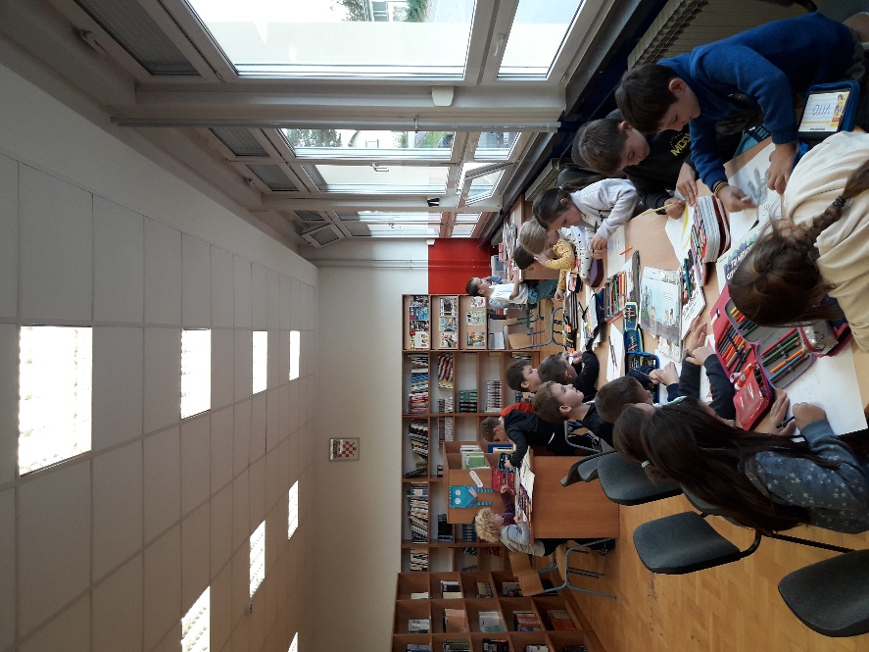
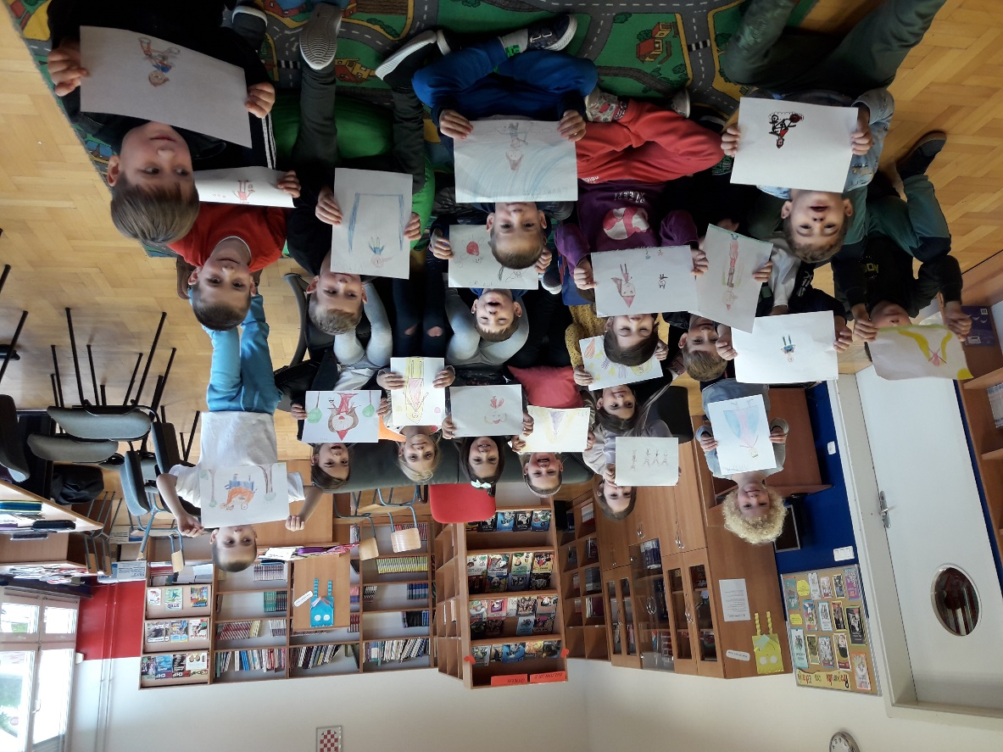

Slide 7
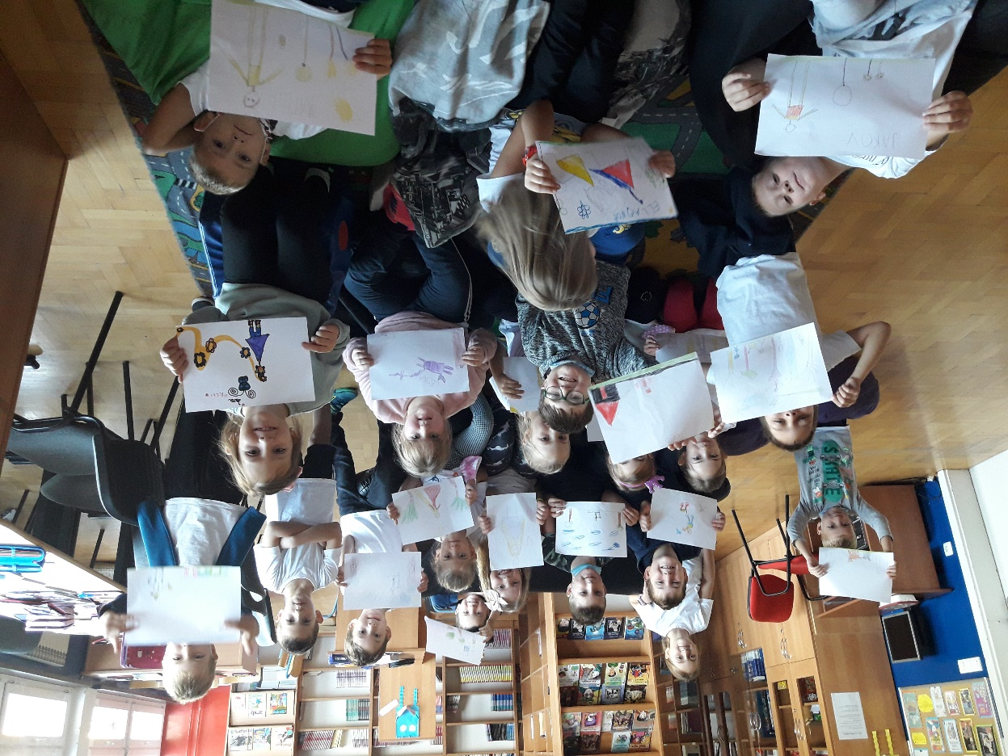
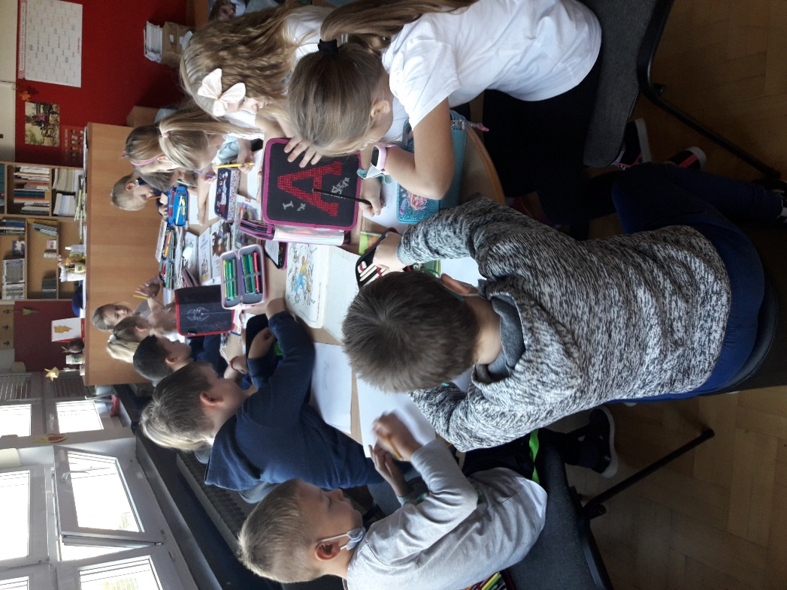

Slide 8
4.a i zbirka pjesama Ja, magarac
Svaka knjiga je u stvari bajka, zamišljeni svijet koji ponekad postaje stvarniji od bilo kojeg drugog.
U jedan veseli, pomalo bajkovit svijet zavirili smo i s našim 4.a razredom čitajući zbirku pjesama Ja, magarac.

Slide 9
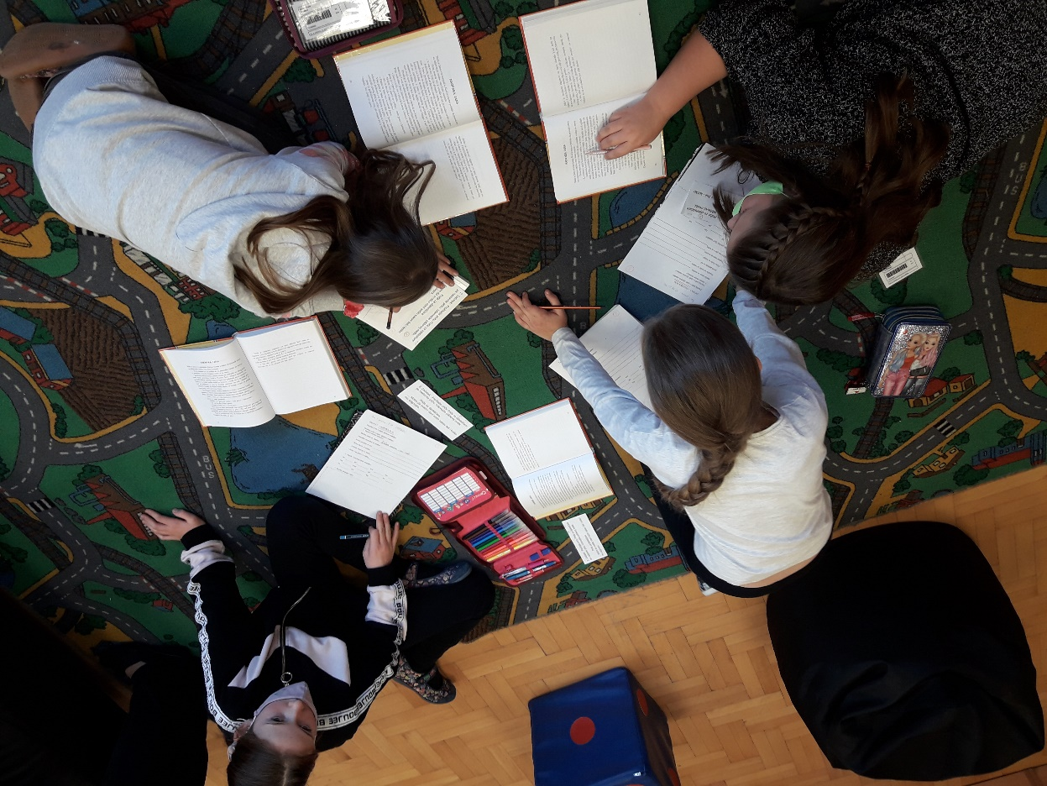
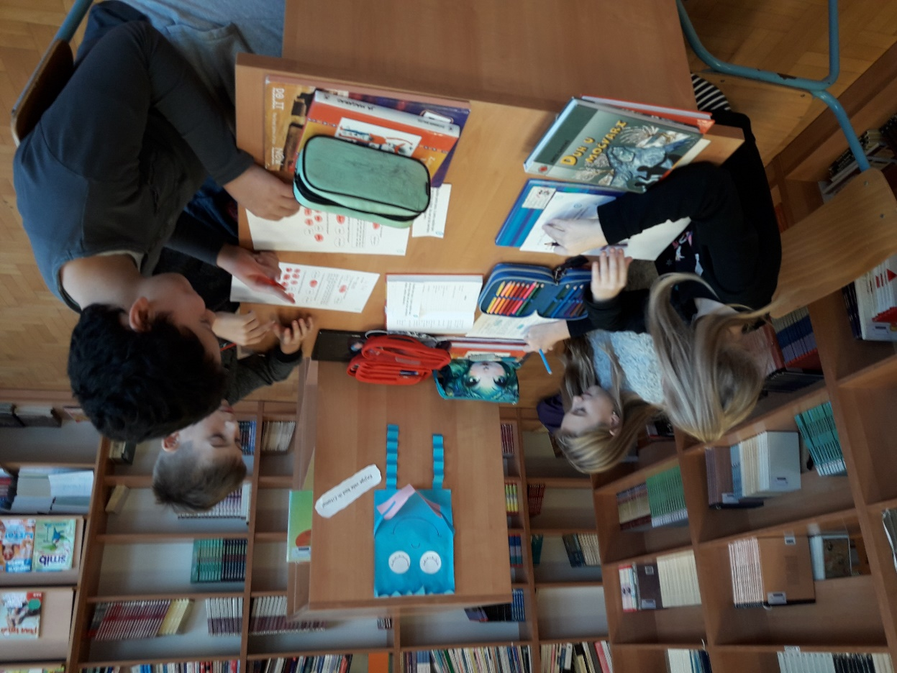

Slide 10
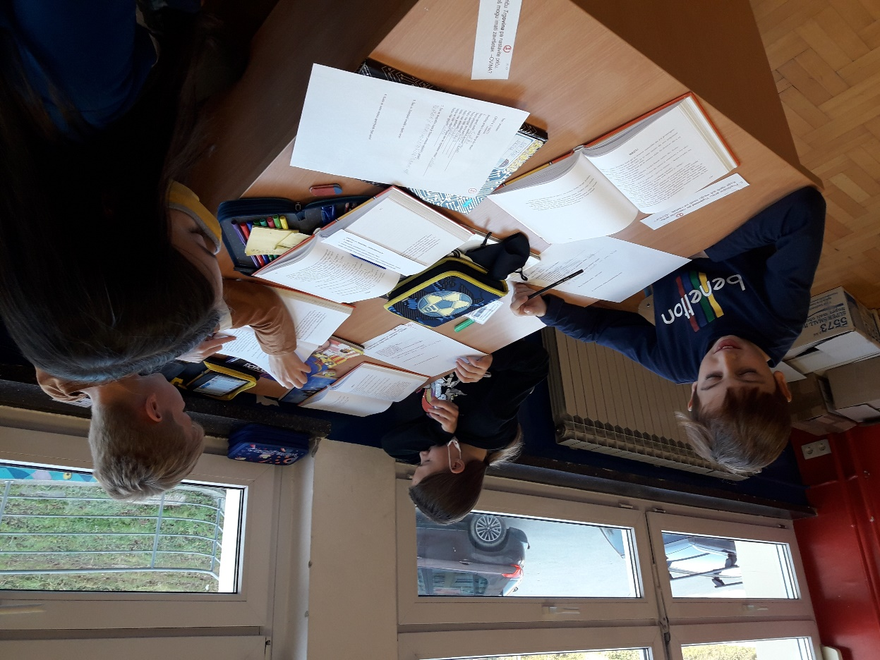
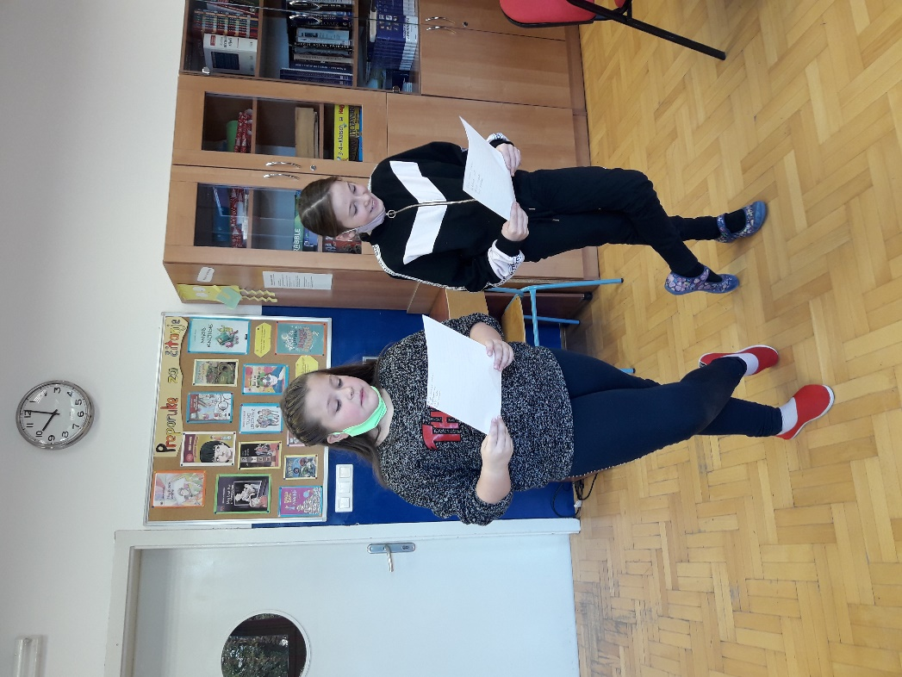

Slide 11
Iš, iš, iš, ja sam mali miš
Učenici 2.b razreda u školskoj knjižnici na satu lektire Miš Božidara Prosenjaka .
…dječaci nisu željeli ozlijediti miša i brinuli su o njemu, ali miš nije bio slobodan…
Što znači za tebe SLOBODA?...naučili smo da moramo razvijati empatiju za osjećaje i doživljaje drugih; razvijati humani odnos prema životinjama te voditi brigu o njihovoj potrebi za slobodom i kretanjem.

Slide 12
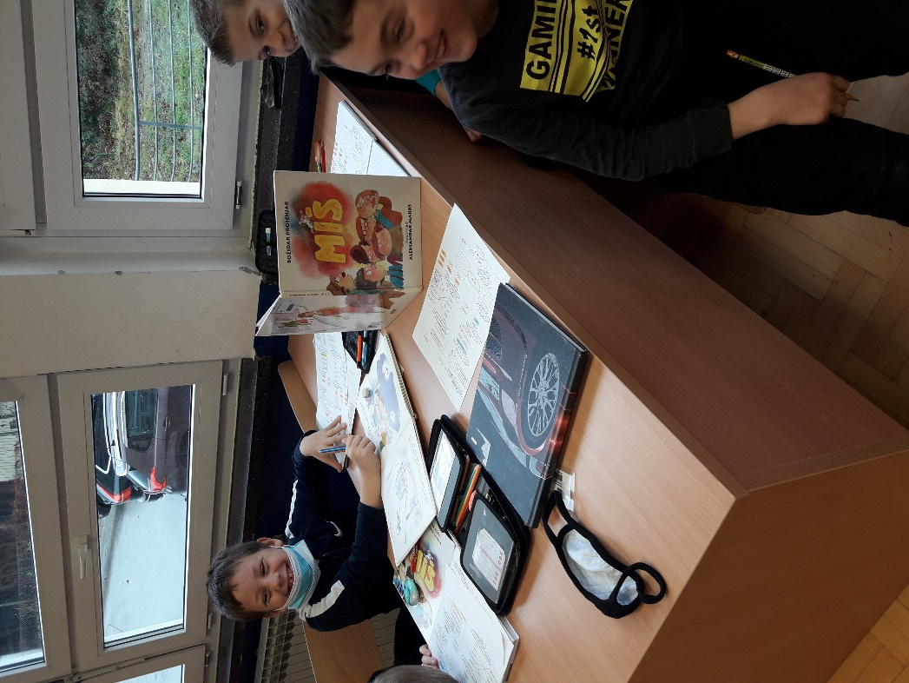
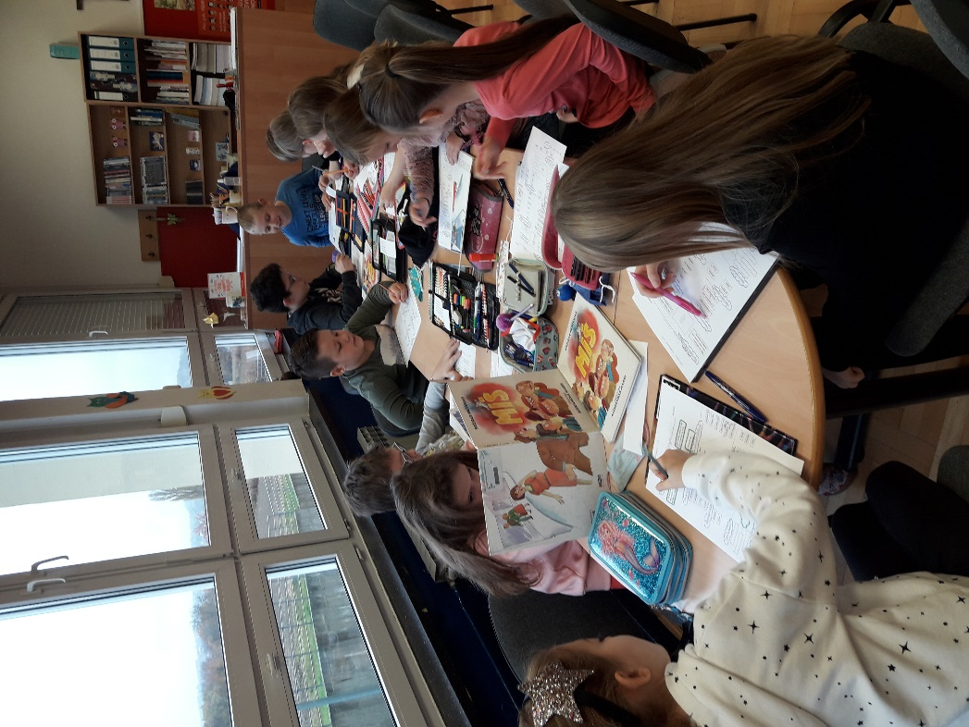

Slide 13
Pjesme u stripu
Ljubav učenika prema stripu bio je razlog da učenike 3.b razreda potaknemo na stvaranje stripa.
Svaki učenik je odabrao najdražu pjesmu iz zbirke pjesama Miševi i mačke naglavačke autora Luke Paljetka i izradio pjesmu u stripu.

Slide 14
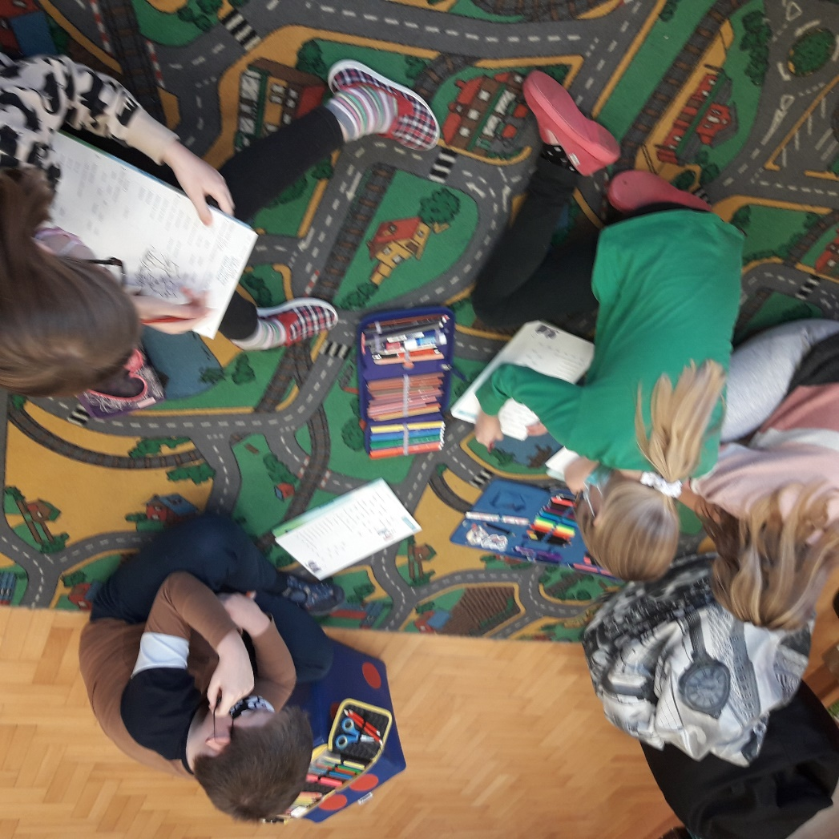
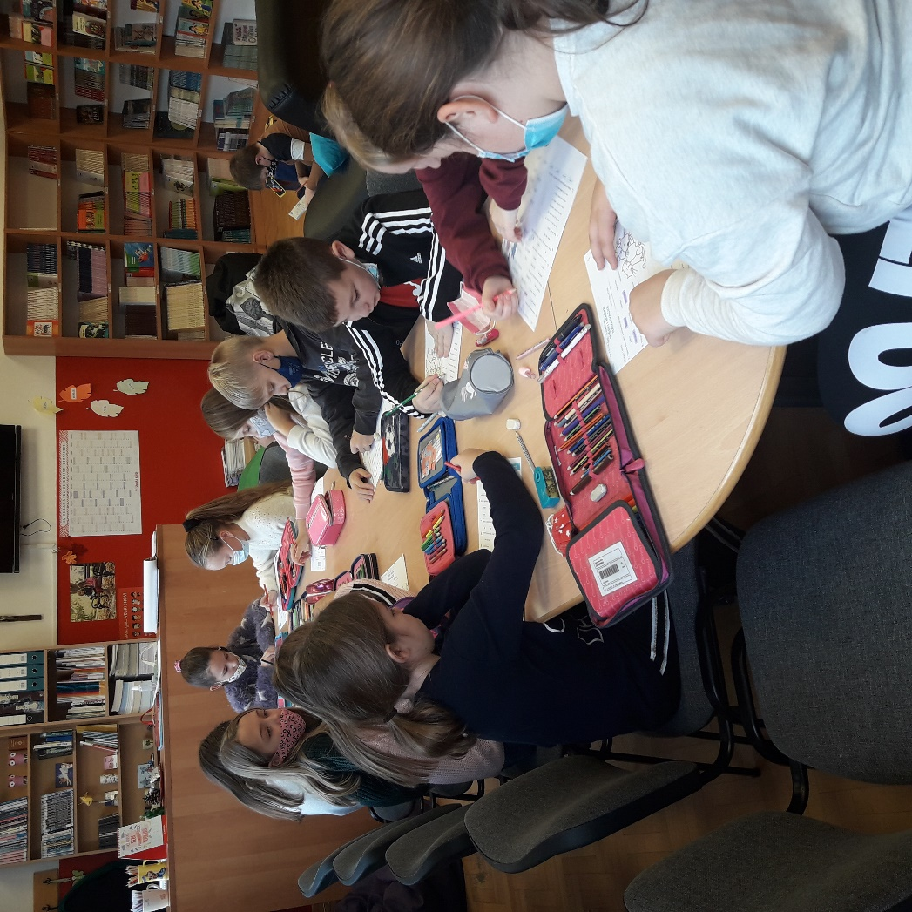

Slide 15
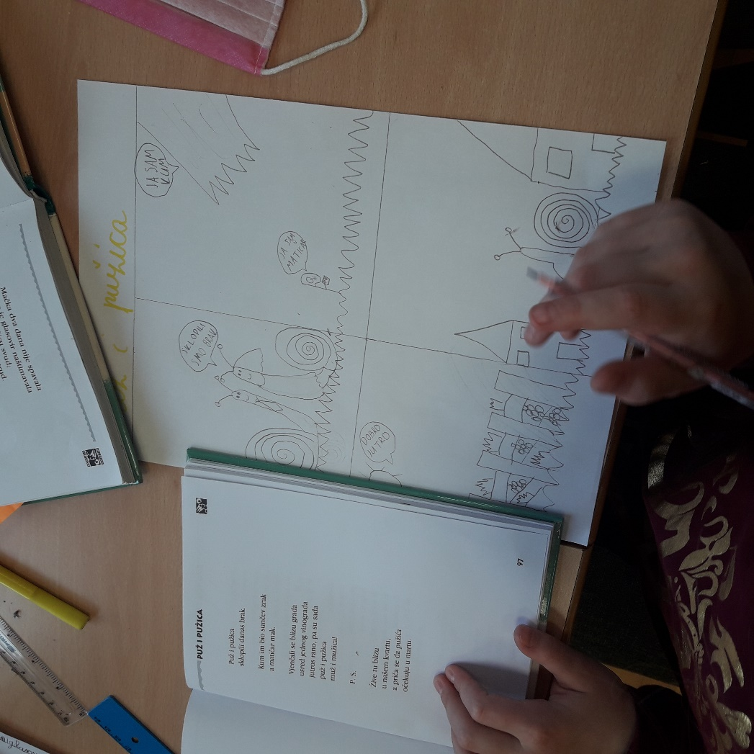
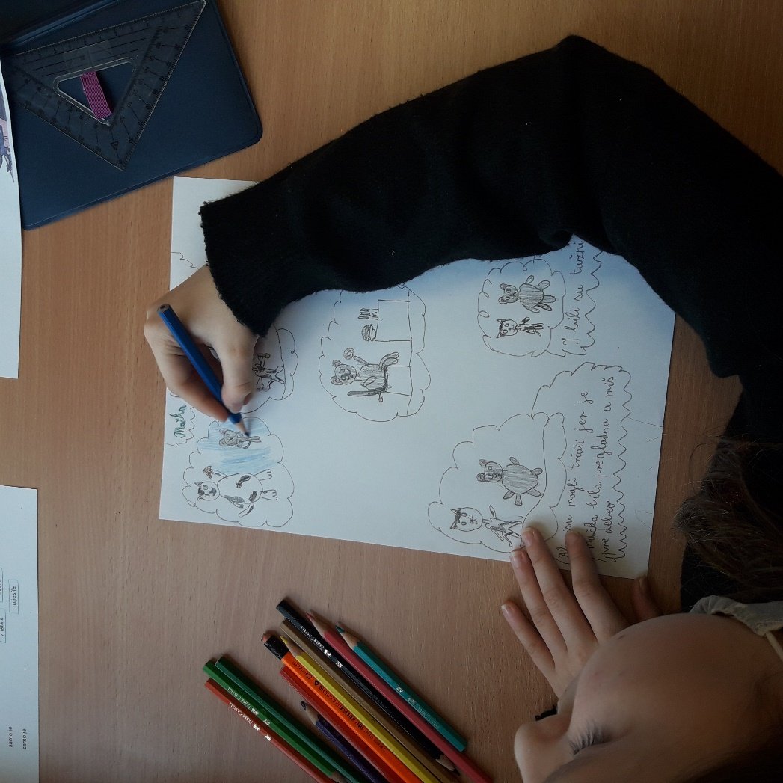

Slide 16
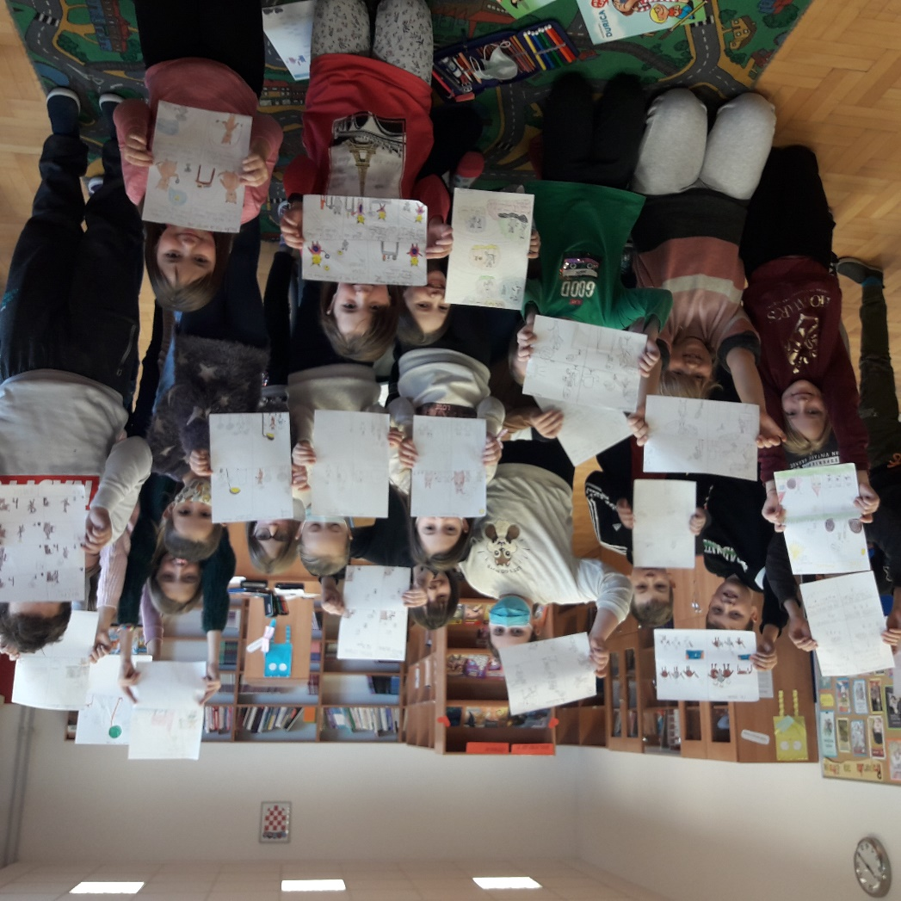
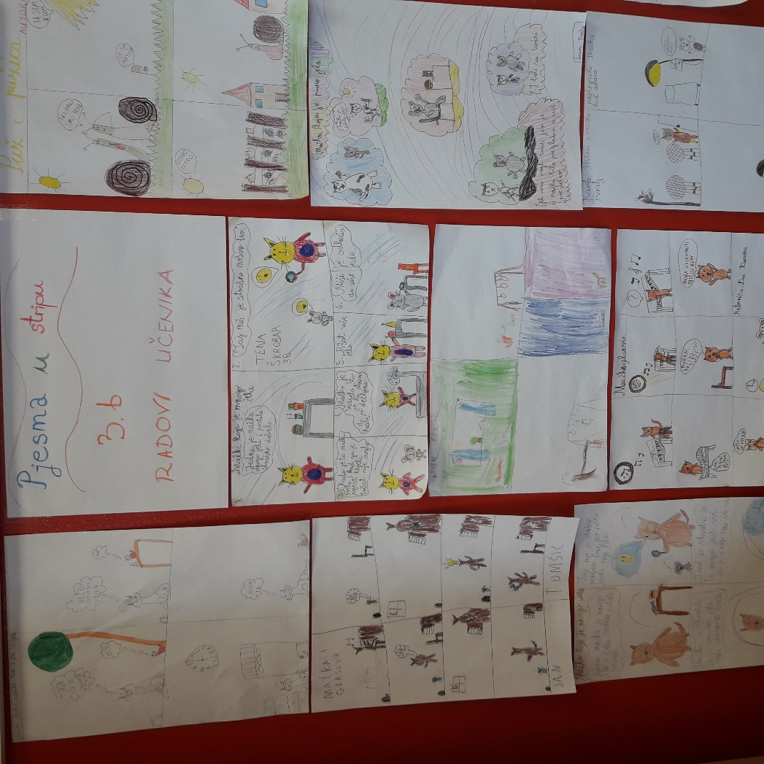

Slide 17
4. b u začaranoj Šumi Striborovoj
Kojih se bajki najviše sjećate? Koji bi lik iz bajki volio biti? O tim i mnogim drugim pitanjima razgovarali smo s učenicima 4.b razreda na satu lektire Šuma Striborova Ivane Brlić-Mažuranić.
Priče i bajke koje se prenose generacijama uče nas o ljudskim vrijednostima i kulturama.

Slide 18
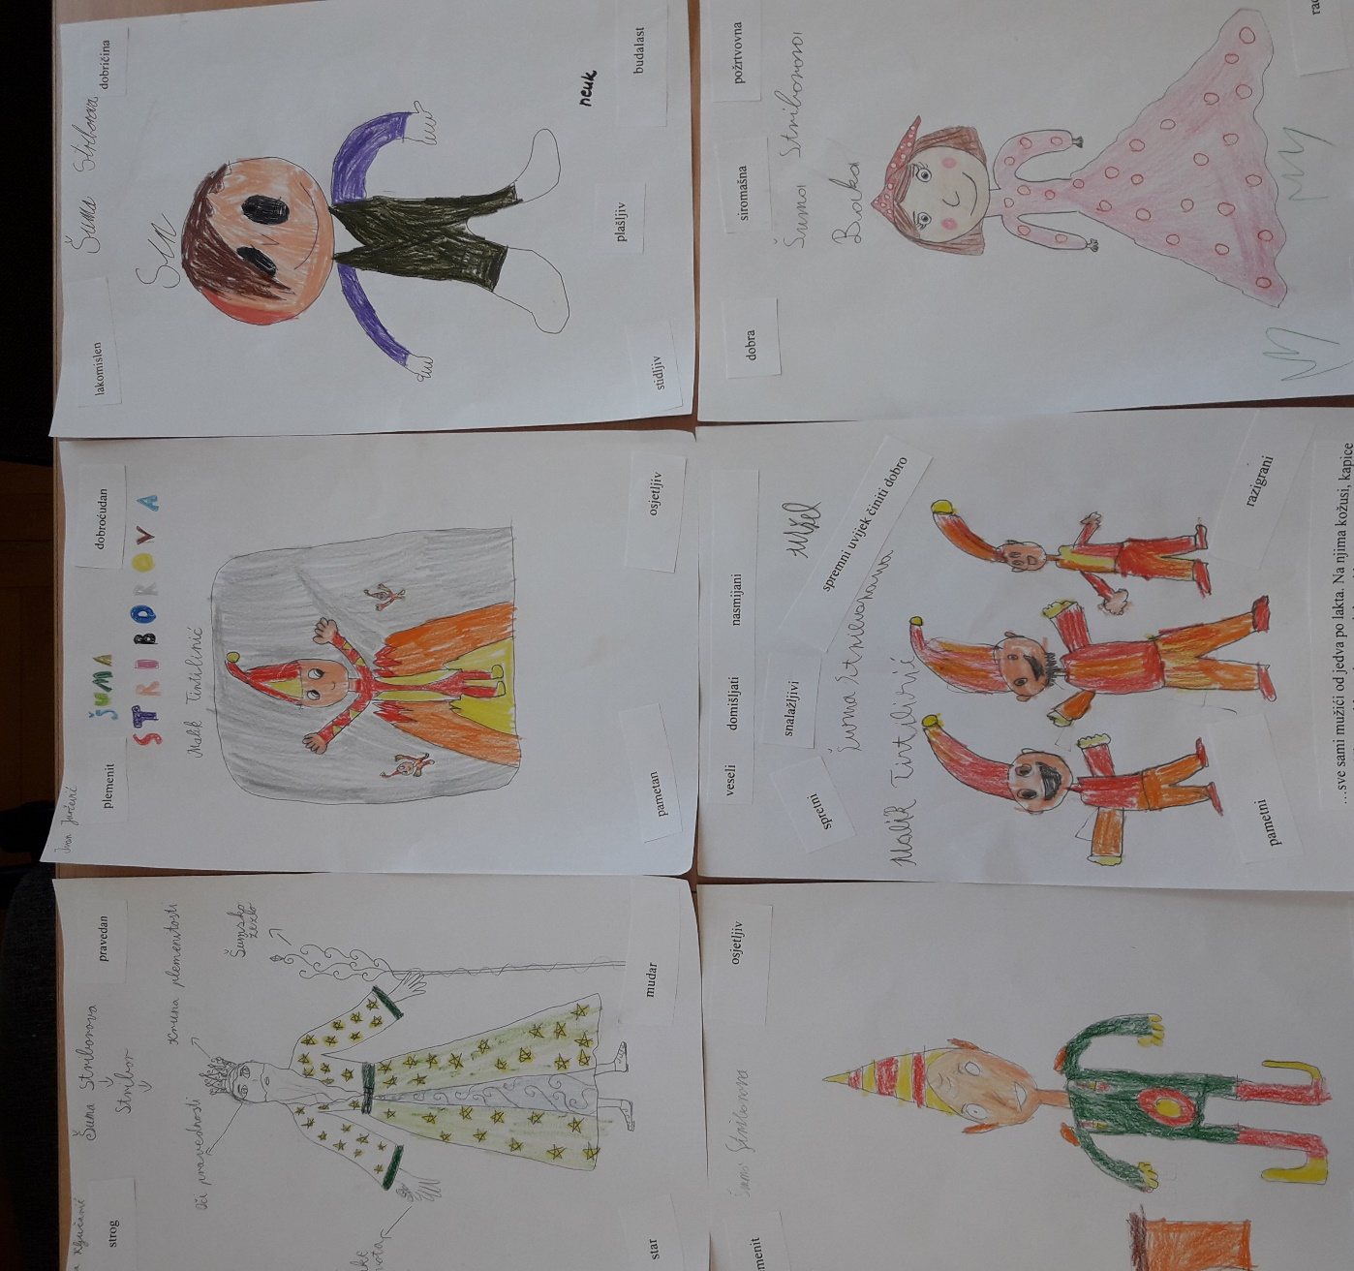
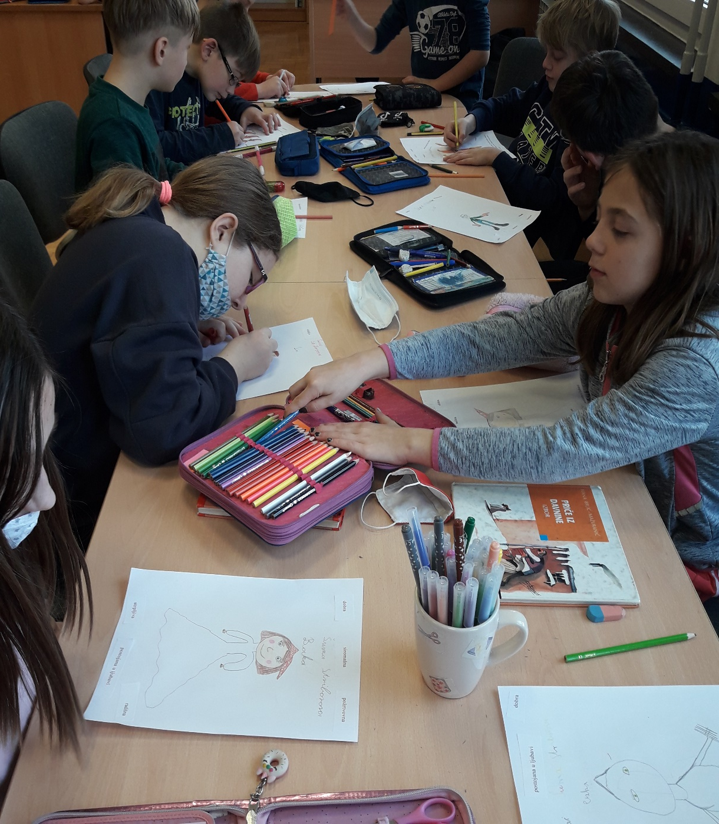

Slide 19
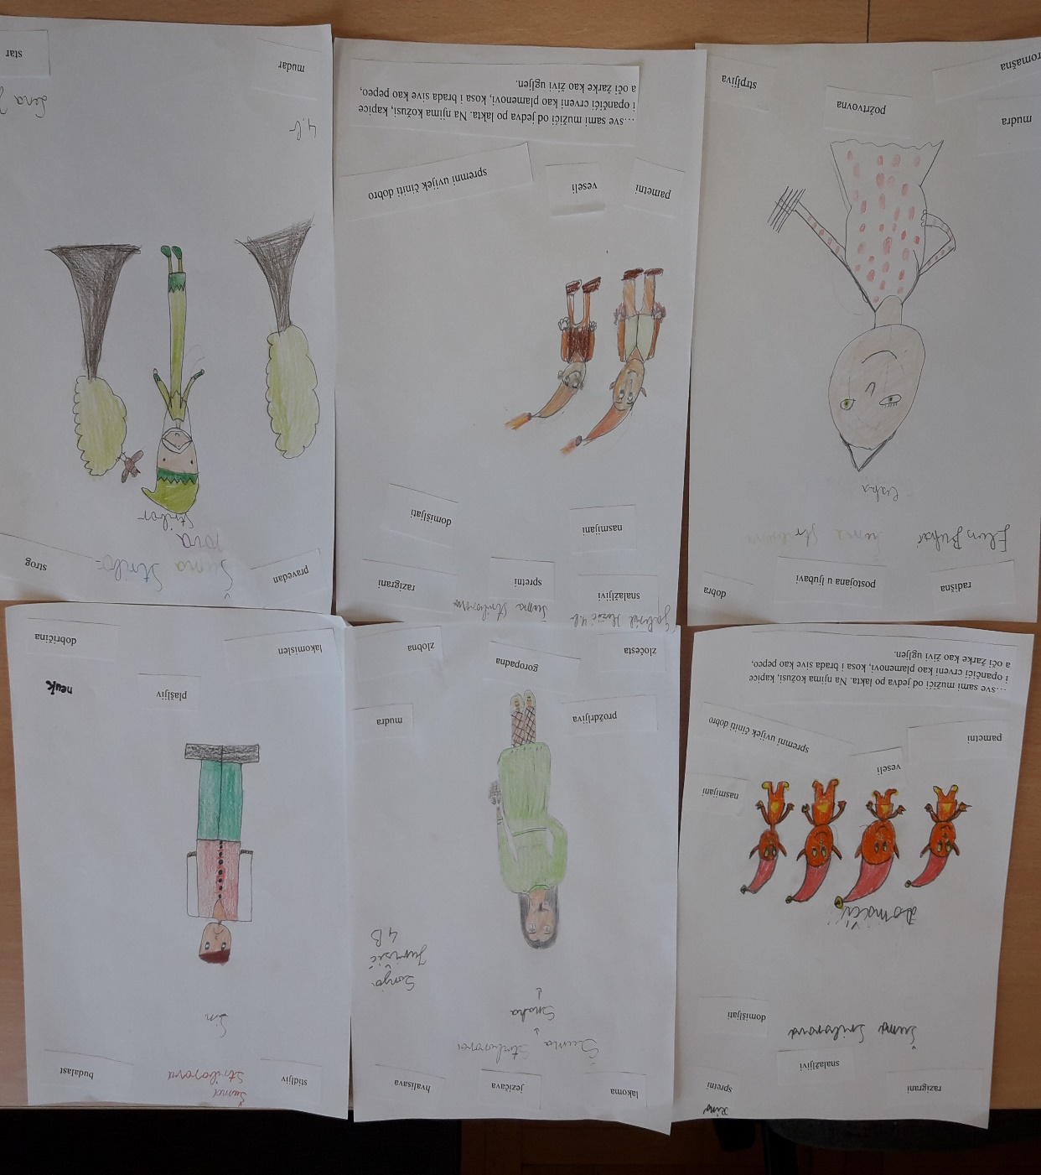
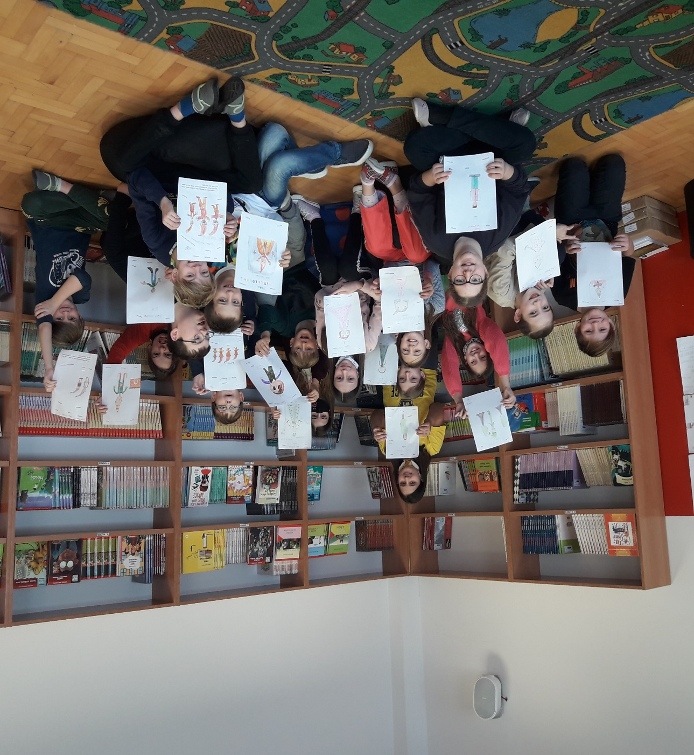

Slide 20
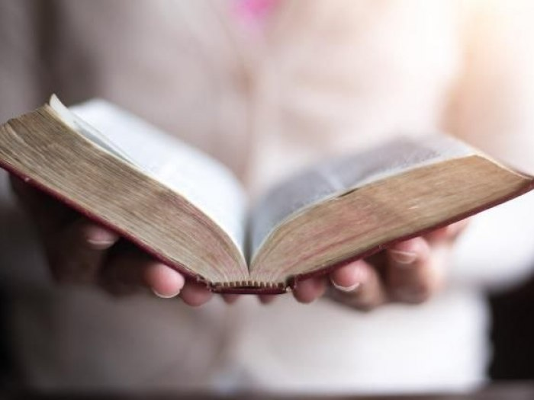
Čitanje je sanjanje otvorenih očiju…

